Slide 1
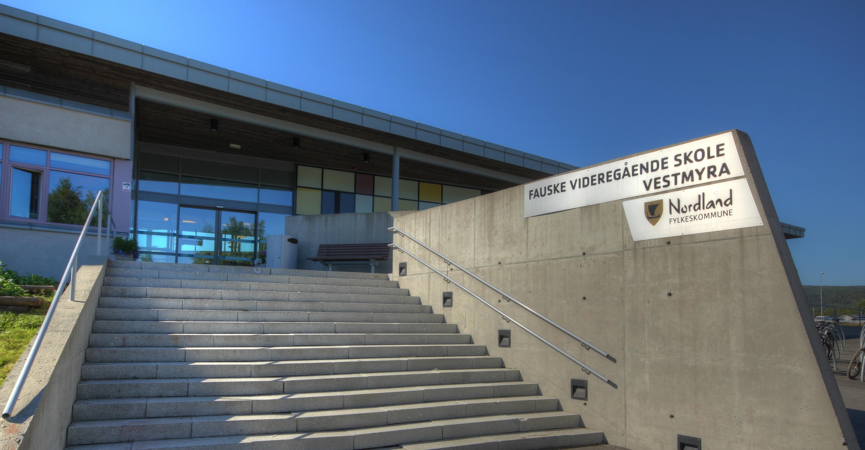
Fauske videregående skole
2023
Foto: Alexander Johnsen

Slide 2
Fauske videregående skole
https://youtu.be/nWWSQLIl-Nk

Slide 3
Fauske videregående skole
300 elever
110 ansatte
2 avdelinger (Vestmyra og Søbbesva)

Slide 4
Hvordan er det å være elev ved Fauske vgs
Skolen er ikke større enn at ALLE blir sett
Fra plikt til rett
Du velger programfagretning selv – SF eller YF
Lengre skoledager
Flere praktiske fag
Må bestå fagene for å gå opp på høyere nivå
10%-regelen (fraværsregler)
Velfungerende elevrådsarbeid
Meget godt utstyrt skole møter deg

Slide 5
Elevtjeneste
* Rådgivningstjeneste
PPT i skolen
Helsesykepleier og psykisk helserådgiver, også i skolen
Miljøtjeneste
Åpen skole èn dag i uken, servering av middag to dager, leksehjelp, åpent verksted mm.
Gratis frokost, for alle.

Slide 6
Programområder vg1 på Fauske vgs
Helse og oppvekst (35 t/u)
Bygg- og anleggsteknikk (35 t/u)
Idrettsfag (35 t/u)
Teknologi og industrifag (35 t/u)
Studiespesialisering (30 t/u)

Slide 7
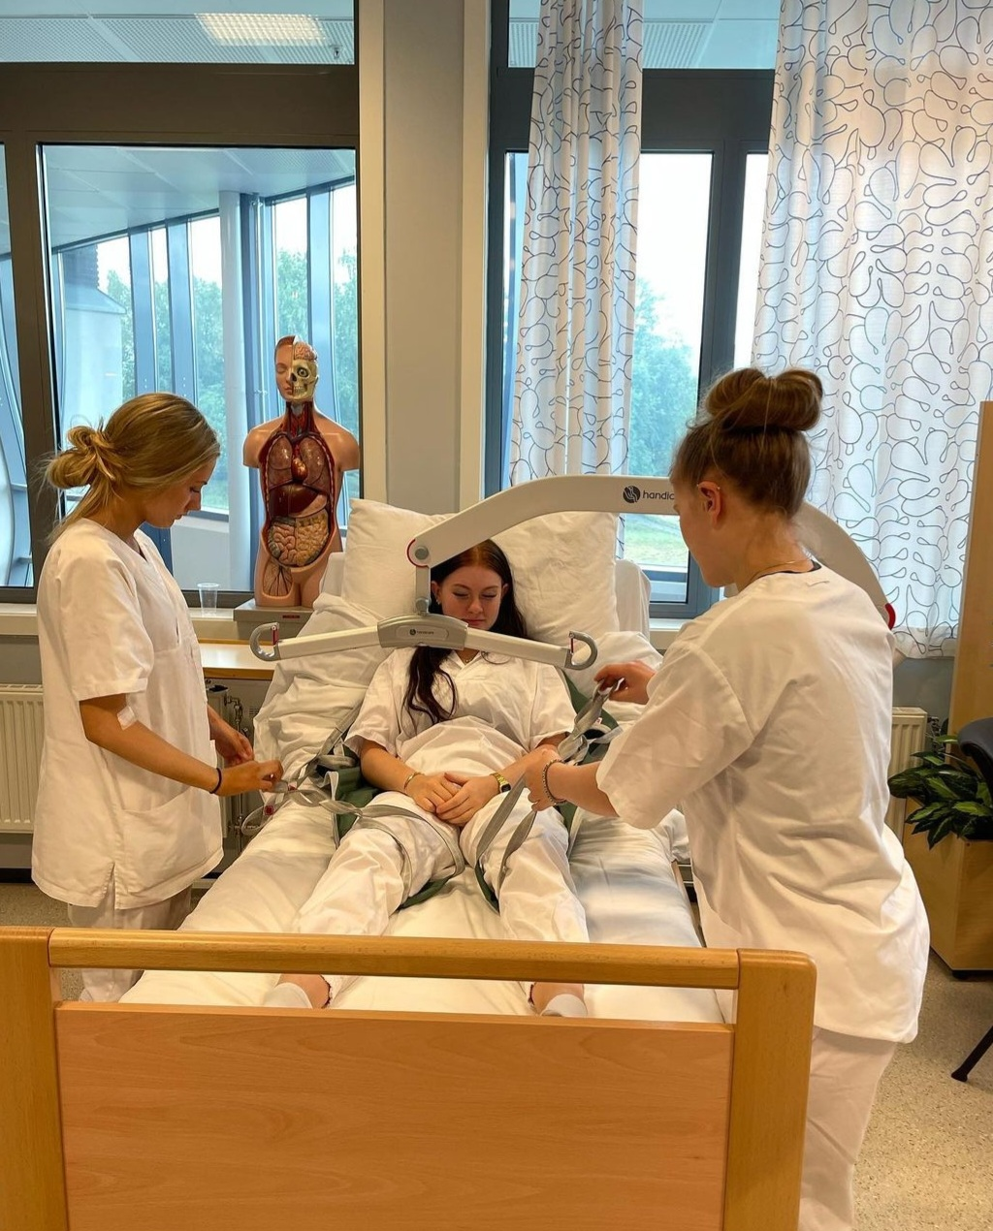
Helse og oppvekst

Slide 8
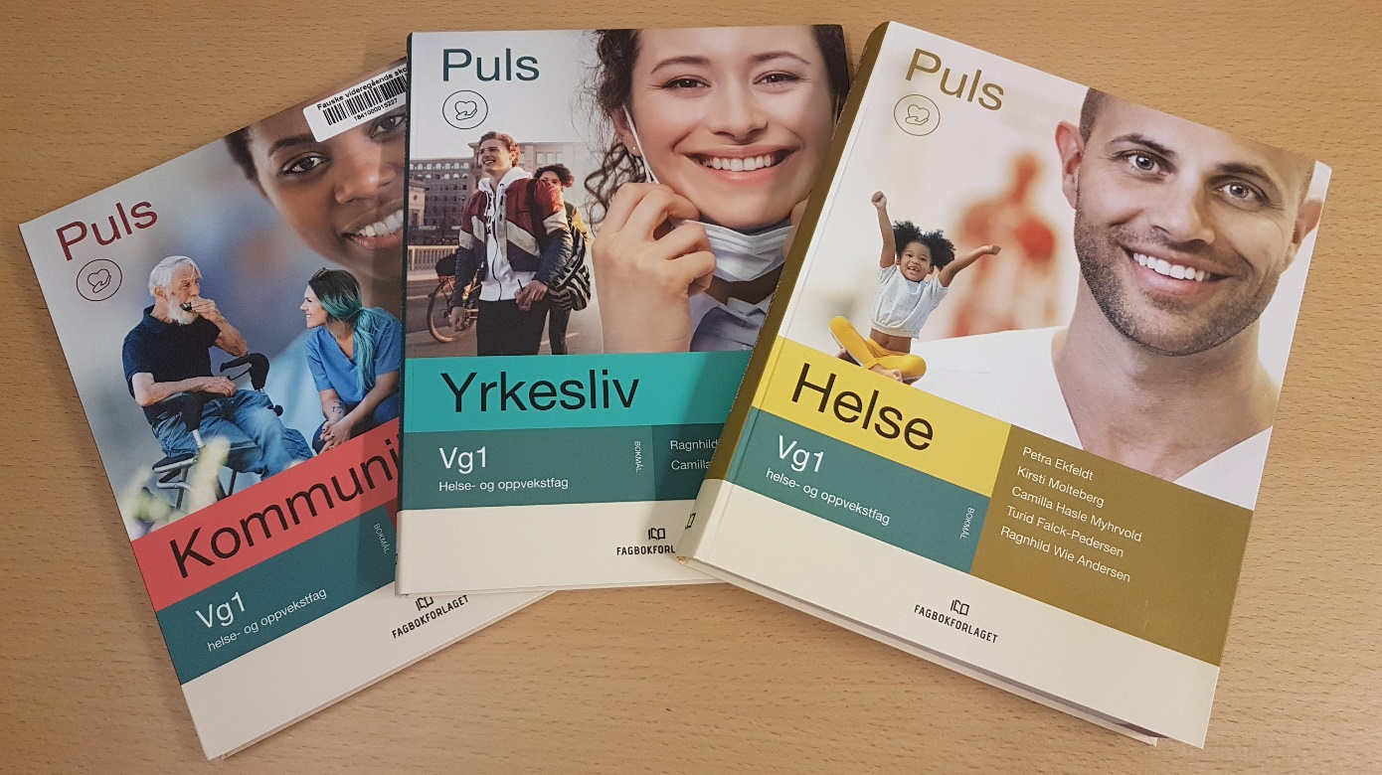
Hva lærer du om?
Hvordan kommunisere med andre
Omsorg for andre
Profesjonalitet
Kroppens oppbygging og funksjon
Kosthold for barn og eldre
Samarbeid med andre
Du bør være: omsorgsfull, hensynsfull, god til å samhandle med andre

Slide 9
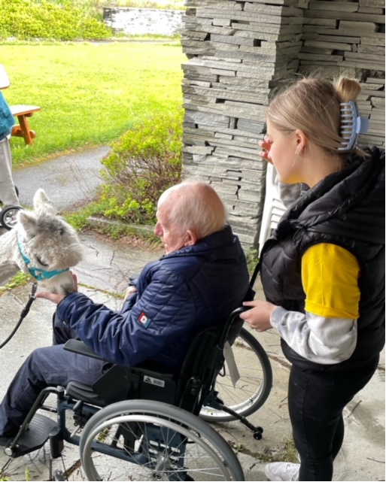
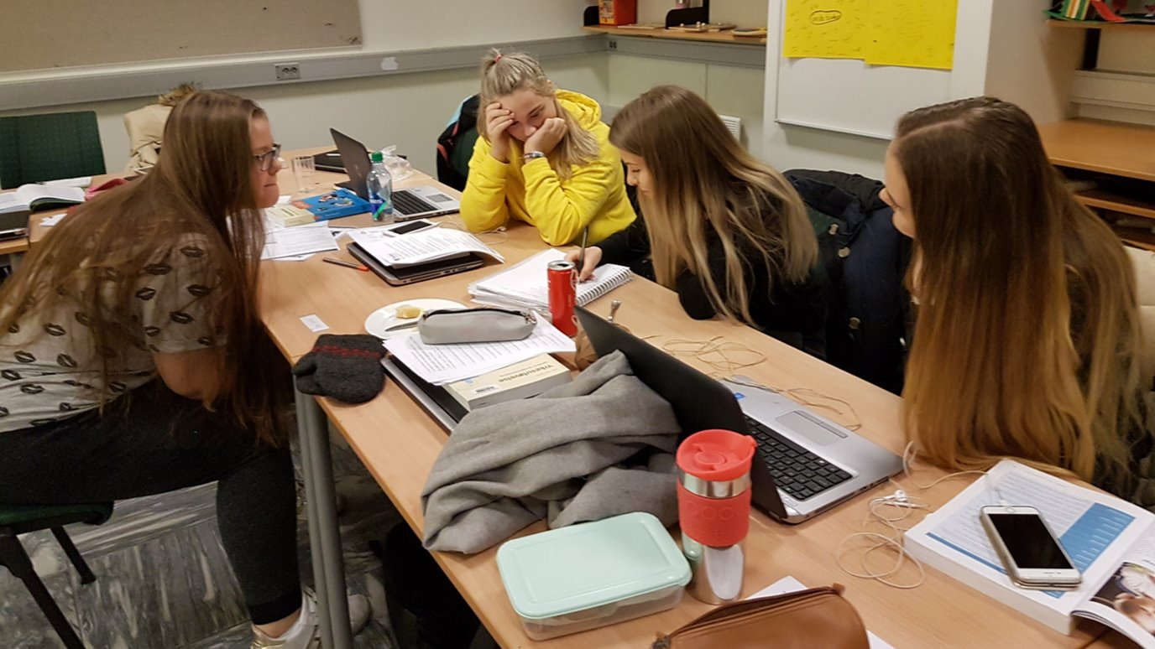
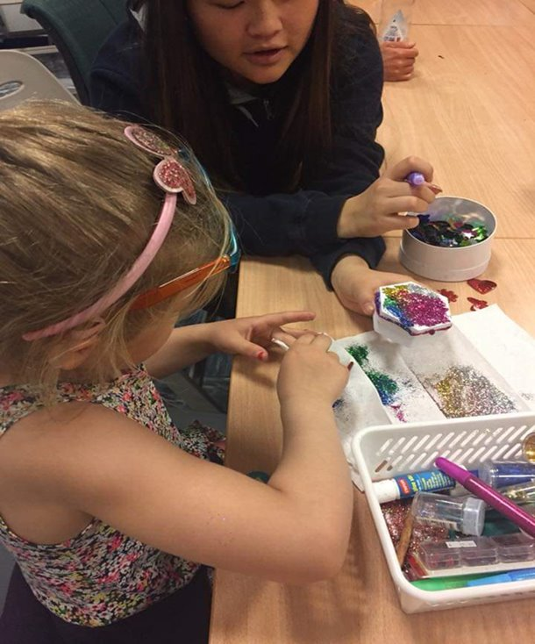
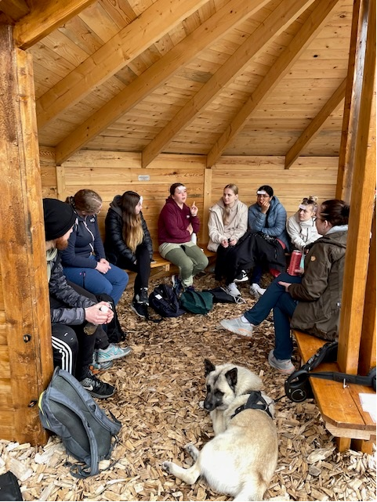
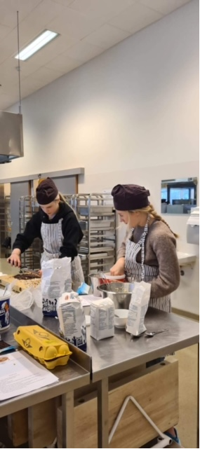
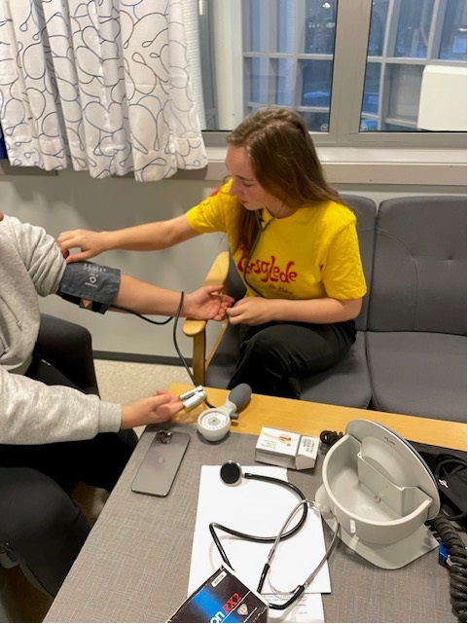
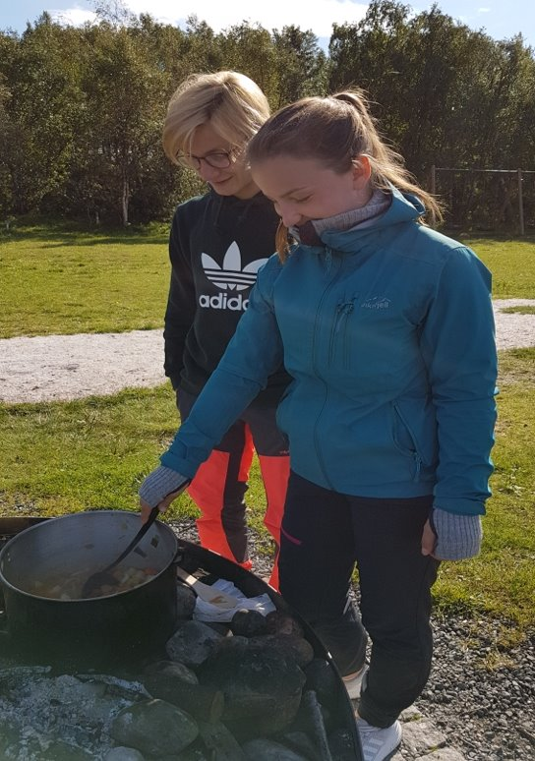
Arbeidsmåter

Slide 10
Vg2 helse- og oppvekstfag
Helsefagarbeider
Barne- og ungdomsarbeider

Slide 12
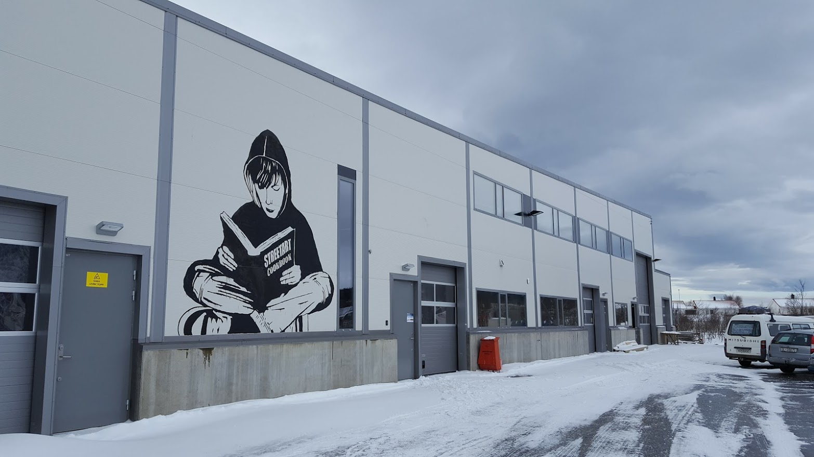
Bygg- og anleggsteknikk
Trygg Ove Tiberg
Notes:
Rad:3 Kollone:2 Verdi: 3,81 Situasjonsbilde: Standard situasjonsbilde Grenseverdier: 1,0 Beskrivelse: Mange elever i ditt utvalg viser interesse for å lære, men det finnes en liten gruppe elever som mener de ikke liker skolearbeidet spesielt godt. Resultatet er likevel nærmere grønt nivå enn rødt nivå.
Rad:3 Kollone:3 Verdi: 3,94 Situasjonsbilde: Standard situasjonsbilde Grenseverdier: 1,0 Beskrivelse: Mange elever i ditt utvalg viser interesse for å lære, men det finnes en liten gruppe elever som mener de ikke liker skolearbeidet spesielt godt. Resultatet er likevel nærmere grønt nivå enn rødt nivå.
Rad:3 Kollone:4 Verdi: 3,38 Situasjonsbilde: Standard situasjonsbilde Grenseverdier: 1,0 Beskrivelse: Det finnes elever i ditt utvalg som viser interesse for å lære, men en bør stille spørsmål med om det er for mange elever som mener de ikke liker skolearbeidet spesielt godt.
Rad:3 Kollone:5 Verdi: 4,07 Situasjonsbilde: Standard situasjonsbilde Grenseverdier: 1,0 Beskrivelse: Elevene i ditt utvalg viser stort sett høy interesse for å lære. Det er forholdsvis vanlig at elevene mener de liker skolearbeidet.
Rad:3 Kollone:6 Verdi: 4,00 Situasjonsbilde: Standard situasjonsbilde Grenseverdier: 1,0 Beskrivelse: Elevene i ditt utvalg viser stort sett høy interesse for å lære. Det er forholdsvis vanlig at elevene mener de liker skolearbeidet.
Rad:3 Kollone:7 Verdi: 3,89 Situasjonsbilde: Standard situasjonsbilde Grenseverdier: 1,0 Beskrivelse: Mange elever i ditt utvalg viser interesse for å lære, men det finnes en liten gruppe elever som mener de ikke liker skolearbeidet spesielt godt. Resultatet er likevel nærmere grønt nivå enn rødt nivå.
Rad:3 Kollone:8 Verdi: 3,91 Situasjonsbilde: Standard situasjonsbilde Grenseverdier: 1,0 Beskrivelse: Mange elever i ditt utvalg viser interesse for å lære, men det finnes en liten gruppe elever som mener de ikke liker skolearbeidet spesielt godt. Resultatet er likevel nærmere grønt nivå enn rødt nivå.
Rad:4 Kollone:2 Verdi: 4,01 Situasjonsbilde: Standard situasjonsbilde Grenseverdier: 1,0 Beskrivelse: Elevene i ditt utvalg viser stort sett høy innsats. Det er forholdsvis vanlig at elevene mener de prioriterer å bruke tid på skolearbeidet.
Rad:4 Kollone:3 Verdi: 4,00 Situasjonsbilde: Standard situasjonsbilde Grenseverdier: 1,0 Beskrivelse: Elevene i ditt utvalg viser stort sett høy innsats. Det er forholdsvis vanlig at elevene mener de prioriterer å bruke tid på skolearbeidet.
Rad:4 Kollone:4 Verdi: 3,54 Situasjonsbilde: Standard situasjonsbilde Grenseverdier: 1,0 Beskrivelse: Det finnes elever i ditt utvalg som viser høy innsats, men en bør stille spørsmål med om det er for mange elever som mener de ikke prioriterer å bruke tid på skolearbeidet.
Rad:4 Kollone:5 Verdi: 4,00 Situasjonsbilde: Standard situasjonsbilde Grenseverdier: 1,0 Beskrivelse: Elevene i ditt utvalg viser stort sett høy innsats. Det er forholdsvis vanlig at elevene mener de prioriterer å bruke tid på skolearbeidet.
Rad:4 Kollone:6 Verdi: 3,94 Situasjonsbilde: Standard situasjonsbilde Grenseverdier: 1,0 Beskrivelse: Mange elever i ditt utvalg viser høy innsats, men det finnes en liten gruppe elever som mener de ikke prioriterer å bruke tid på skolearbeidet. Resultatet er likevel nærmere grønt nivå enn rødt nivå.
Rad:4 Kollone:7 Verdi: 3,96 Situasjonsbilde: Standard situasjonsbilde Grenseverdier: 1,0 Beskrivelse: Mange elever i ditt utvalg viser høy innsats, men det finnes en liten gruppe elever som mener de ikke prioriterer å bruke tid på skolearbeidet. Resultatet er likevel nærmere grønt nivå enn rødt nivå.
Rad:4 Kollone:8 Verdi: 4,52 Situasjonsbilde: Standard situasjonsbilde Grenseverdier: 1,0 Beskrivelse: Elevene i ditt utvalg viser stort sett høy innsats. Det er forholdsvis vanlig at elevene mener de prioriterer å bruke tid på skolearbeidet.
Rad:5 Kollone:2 Verdi: 4,05 Situasjonsbilde: Standard situasjonsbilde Grenseverdier: 1,0 Beskrivelse: Elevene i ditt utvalg mestrer stort sett leksene og oppgavene som de skal gjøre på egen hånd uten å be om hjelp, og de forstår det som læreren gjennomgår og forklarer.
Rad:5 Kollone:3 Verdi: 4,11 Situasjonsbilde: Standard situasjonsbilde Grenseverdier: 1,0 Beskrivelse: Elevene i ditt utvalg mestrer stort sett leksene og oppgavene som de skal gjøre på egen hånd uten å be om hjelp, og de forstår det som læreren gjennomgår og forklarer.
Rad:5 Kollone:4 Verdi: 3,65 Situasjonsbilde: Standard situasjonsbilde Grenseverdier: 1,0 Beskrivelse: Noen elever i ditt utvalg mestrer leksene og oppgavene som de skal gjøre på egen hånd uten å be om hjelp, og de forstår det som læreren gjennomgår og forklarer. Det finnes en gruppe elever som ikke mestrer dette. Resultatet er også nærmere rødt nivå enn grønt nivå.
Rad:5 Kollone:5 Verdi: 4,00 Situasjonsbilde: Standard situasjonsbilde Grenseverdier: 1,0 Beskrivelse: Elevene i ditt utvalg mestrer stort sett leksene og oppgavene som de skal gjøre på egen hånd uten å be om hjelp, og de forstår det som læreren gjennomgår og forklarer.
Rad:5 Kollone:6 Verdi: 4,04 Situasjonsbilde: Standard situasjonsbilde Grenseverdier: 1,0 Beskrivelse: Elevene i ditt utvalg mestrer stort sett leksene og oppgavene som de skal gjøre på egen hånd uten å be om hjelp, og de forstår det som læreren gjennomgår og forklarer.
Rad:5 Kollone:7 Verdi: 3,92 Situasjonsbilde: Standard situasjonsbilde Grenseverdier: 1,0 Beskrivelse: Mange elever i ditt utvalg mestrer leksene og oppgavene som de skal gjøre på egen hånd uten å be om hjelp, og de forstår det som læreren gjennomgår og forklarer. Det finnes en liten gruppe elever som ikke mestrer dette. Resultatet er likevel nærmere grønt nivå enn rødt nivå.
Rad:5 Kollone:8 Verdi: 4,47 Situasjonsbilde: Standard situasjonsbilde Grenseverdier: 1,0 Beskrivelse: Elevene i ditt utvalg mestrer stort sett leksene og oppgavene som de skal gjøre på egen hånd uten å be om hjelp, og de forstår det som læreren gjennomgår og forklarer.
Rad:6 Kollone:2 Verdi: 4,37 Situasjonsbilde: Standard situasjonsbilde Grenseverdier: 1,0 Beskrivelse: Elevene i ditt utvalg mener stort sett at de får nok utfordringer på skolen.
Rad:6 Kollone:3 Verdi: 4,50 Situasjonsbilde: Standard situasjonsbilde Grenseverdier: 1,0 Beskrivelse: Elevene i ditt utvalg mener stort sett at de får nok utfordringer på skolen.
Rad:6 Kollone:4 Verdi: 3,86 Situasjonsbilde: Standard situasjonsbilde Grenseverdier: 1,0 Beskrivelse: Det finnes elever i ditt utvalg mener at de får nok utfordringer på skolen, men en bør stille spørsmål med om det er for mange elever som ikke synes de får nok utfordringer i alle fag.
Rad:6 Kollone:5 Verdi: 4,40 Situasjonsbilde: Standard situasjonsbilde Grenseverdier: 1,0 Beskrivelse: Elevene i ditt utvalg mener stort sett at de får nok utfordringer på skolen.
Rad:6 Kollone:6 Verdi: 4,00 Situasjonsbilde: Standard situasjonsbilde Grenseverdier: 1,0 Beskrivelse: Noen elever i ditt utvalg mener at de får nok utfordringer på skolen, men det finnes en liten gruppe elever som ikke synes de får nok utfordringer i alle fag. Resultatet er også nærmere rødt nivå enn grønt nivå.
Rad:6 Kollone:7 Verdi: 4,08 Situasjonsbilde: Standard situasjonsbilde Grenseverdier: 1,0 Beskrivelse: Noen elever i ditt utvalg mener at de får nok utfordringer på skolen, men det finnes en liten gruppe elever som ikke synes de får nok utfordringer i alle fag. Resultatet er også nærmere rødt nivå enn grønt nivå.
Rad:6 Kollone:8 Verdi: 4,27 Situasjonsbilde: Standard situasjonsbilde Grenseverdier: 1,0 Beskrivelse: Mange elever i ditt utvalg mener at de får nok utfordringer på skolen, men det finnes en liten gruppe elever som ikke synes de får nok utfordringer i alle fag. Resultatet er likevel nærmere grønt nivå enn rødt nivå.
Rad:7 Kollone:2 Verdi: 3,89 Situasjonsbilde: Standard situasjonsbilde Grenseverdier: 1,0 Beskrivelse: Elevene i ditt utvalg synes stort sett at det de lærer på skolen er viktig og at de kommer til å få bruk for det senere i livet.
Rad:7 Kollone:3 Verdi: 4,03 Situasjonsbilde: Standard situasjonsbilde Grenseverdier: 1,0 Beskrivelse: Elevene i ditt utvalg synes stort sett at det de lærer på skolen er viktig og at de kommer til å få bruk for det senere i livet.
Rad:7 Kollone:4 Verdi: 3,19 Situasjonsbilde: Standard situasjonsbilde Grenseverdier: 1,0 Beskrivelse: Det finnes elever i ditt utvalg som synes at det de lærer på skolen er viktig og at de kommer til å få bruk for det senere i livet, men en bør stille spørsmål med om det er for mange elever som ikke synes dette.
Rad:7 Kollone:5 Verdi: 4,20 Situasjonsbilde: Standard situasjonsbilde Grenseverdier: 1,0 Beskrivelse: Elevene i ditt utvalg synes stort sett at det de lærer på skolen er viktig og at de kommer til å få bruk for det senere i livet.
Rad:7 Kollone:6 Verdi: 4,29 Situasjonsbilde: Standard situasjonsbilde Grenseverdier: 1,0 Beskrivelse: Elevene i ditt utvalg synes stort sett at det de lærer på skolen er viktig og at de kommer til å få bruk for det senere i livet.
Rad:7 Kollone:7 Verdi: 4,30 Situasjonsbilde: Standard situasjonsbilde Grenseverdier: 1,0 Beskrivelse: Elevene i ditt utvalg synes stort sett at det de lærer på skolen er viktig og at de kommer til å få bruk for det senere i livet.
Rad:7 Kollone:8 Verdi: 4,15 Situasjonsbilde: Standard situasjonsbilde Grenseverdier: 1,0 Beskrivelse: Elevene i ditt utvalg synes stort sett at det de lærer på skolen er viktig og at de kommer til å få bruk for det senere i livet.
Rad:9 Kollone:2 Verdi: 4,38 Situasjonsbilde: Standard situasjonsbilde Grenseverdier: 1,0 Beskrivelse: Elevene i ditt utvalg sier de trives godt på skolen og at de har noen å være sammen med i friminuttene.
Rad:9 Kollone:3 Verdi: 4,33 Situasjonsbilde: Standard situasjonsbilde Grenseverdier: 1,0 Beskrivelse: Elevene i ditt utvalg sier de trives godt på skolen og at de har noen å være sammen med i friminuttene.
Rad:9 Kollone:4 Verdi: 4,00 Situasjonsbilde: Standard situasjonsbilde Grenseverdier: 1,0 Beskrivelse: Mange elever i ditt utvalg sier at de trives godt på skolen og at de har noen å være sammen med i friminuttene, men det finnes en liten gruppe elever som ikke trives like godt. Resultatet er likevel nærmere grønt nivå enn rødt nivå.
Rad:9 Kollone:5 Verdi: 4,60 Situasjonsbilde: Standard situasjonsbilde Grenseverdier: 1,0 Beskrivelse: Elevene i ditt utvalg sier de trives godt på skolen og at de har noen å være sammen med i friminuttene.
Rad:9 Kollone:6 Verdi: 4,13 Situasjonsbilde: Standard situasjonsbilde Grenseverdier: 1,0 Beskrivelse: Elevene i ditt utvalg sier de trives godt på skolen og at de har noen å være sammen med i friminuttene.
Rad:9 Kollone:7 Verdi: 4,17 Situasjonsbilde: Standard situasjonsbilde Grenseverdier: 1,0 Beskrivelse: Elevene i ditt utvalg sier de trives godt på skolen og at de har noen å være sammen med i friminuttene.
Rad:9 Kollone:8 Verdi: 4,18 Situasjonsbilde: Standard situasjonsbilde Grenseverdier: 1,0 Beskrivelse: Elevene i ditt utvalg sier de trives godt på skolen og at de har noen å være sammen med i friminuttene.
Rad:10 Kollone:2 Verdi: 4,09 Situasjonsbilde: Standard situasjonsbilde Grenseverdier: 1,0 Beskrivelse: Mange elever i ditt utvalg sier at det er et trygt miljø på skolen og at de har noen å snakke med hvis det er noe som plager dem, men det finnes en liten gruppe elever som ikke synes miljøet er like trygt. Resultatet er likevel nærmere grønt nivå enn rødt nivå.
Rad:10 Kollone:3 Verdi: 3,89 Situasjonsbilde: Standard situasjonsbilde Grenseverdier: 1,0 Beskrivelse: Noen elever i ditt utvalg sier at det er et trygt miljø på skolen og at de har noen å snakke med hvis det er noe som plager dem, men det finnes en liten gruppe elever som ikke synes miljøet er like trygt. Resultatet er også nærmere rødt nivå enn grønt nivå.
Rad:10 Kollone:4 Verdi: 3,60 Situasjonsbilde: Standard situasjonsbilde Grenseverdier: 1,0 Beskrivelse: Det finnes elever i ditt utvalg som sier at det er et trygt miljø på skolen og at de har noen å snakke med hvis det er noe som plager dem, men en bør stille spørsmål med om det er for mange elever som ikke synes miljøet er like trygt.
Rad:10 Kollone:5 Verdi: 3,73 Situasjonsbilde: Standard situasjonsbilde Grenseverdier: 1,0 Beskrivelse: Noen elever i ditt utvalg sier at det er et trygt miljø på skolen og at de har noen å snakke med hvis det er noe som plager dem, men det finnes en liten gruppe elever som ikke synes miljøet er like trygt. Resultatet er også nærmere rødt nivå enn grønt nivå.
Rad:10 Kollone:6 Verdi: 3,63 Situasjonsbilde: Standard situasjonsbilde Grenseverdier: 1,0 Beskrivelse: Det finnes elever i ditt utvalg som sier at det er et trygt miljø på skolen og at de har noen å snakke med hvis det er noe som plager dem, men en bør stille spørsmål med om det er for mange elever som ikke synes miljøet er like trygt.
Rad:10 Kollone:7 Verdi: 4,03 Situasjonsbilde: Standard situasjonsbilde Grenseverdier: 1,0 Beskrivelse: Mange elever i ditt utvalg sier at det er et trygt miljø på skolen og at de har noen å snakke med hvis det er noe som plager dem, men det finnes en liten gruppe elever som ikke synes miljøet er like trygt. Resultatet er likevel nærmere grønt nivå enn rødt nivå.
Rad:10 Kollone:8 Verdi: 4,39 Situasjonsbilde: Standard situasjonsbilde Grenseverdier: 1,0 Beskrivelse: Elevene i ditt utvalg sier stort sett at det er et trygt miljø på skolen og at de har noen å snakke med hvis det er noe som plager dem.
Rad:13 Kollone:2 Verdi: 4,83 Situasjonsbilde: Standard situasjonsbilde Grenseverdier: 1,0 Beskrivelse: I følge elevene i ditt utvalg forekommer mobbing sjelden, men det finnes en liten gruppe elever som sier at de er blitt mobbet på skolen de siste månedene. Resultatet er likevel nærmere grønt nivå enn rødt nivå.
Rad:13 Kollone:3 Verdi: 4,92 Situasjonsbilde: Standard situasjonsbilde Grenseverdier: 1,0 Beskrivelse: Det er svært få elever i ditt utvalg som sier at de er blitt mobbet på skolen de siste månedene.
Rad:13 Kollone:4 Verdi: 4,43 Situasjonsbilde: Standard situasjonsbilde Grenseverdier: 1,0 Beskrivelse: Det finnes mange elever i ditt utvalg som sier de ikke opplever mobbing, men en bør stille spørsmål med om det er for mange elever i ditt utvalg som sier at de er blitt mobbet på skolen de siste månedene.
Rad:13 Kollone:5 Verdi: 4,80 Situasjonsbilde: Standard situasjonsbilde Grenseverdier: 1,0 Beskrivelse: I følge elevene i ditt utvalg forekommer mobbing sjelden, men det finnes en liten gruppe elever som sier at de er blitt mobbet på skolen de siste månedene. Resultatet er likevel nærmere grønt nivå enn rødt nivå.
Rad:13 Kollone:6 Verdi: 4,88 Situasjonsbilde: Standard situasjonsbilde Grenseverdier: 1,0 Beskrivelse: I følge elevene i ditt utvalg forekommer mobbing sjelden, men det finnes en liten gruppe elever som sier at de er blitt mobbet på skolen de siste månedene. Resultatet er likevel nærmere grønt nivå enn rødt nivå.
Rad:13 Kollone:7 Verdi: 4,82 Situasjonsbilde: Standard situasjonsbilde Grenseverdier: 1,0 Beskrivelse: I følge elevene i ditt utvalg forekommer mobbing sjelden, men det finnes en liten gruppe elever som sier at de er blitt mobbet på skolen de siste månedene. Resultatet er likevel nærmere grønt nivå enn rødt nivå.
Rad:13 Kollone:8 Verdi: 4,78 Situasjonsbilde: Standard situasjonsbilde Grenseverdier: 1,0 Beskrivelse: I følge elevene i ditt utvalg forekommer mobbing sjelden, men det finnes en liten gruppe elever som sier at de er blitt mobbet på skolen de siste månedene. Resultatet er likevel nærmere grønt nivå enn rødt nivå.
Rad:14 Kollone:2 Verdi: 4,89 Situasjonsbilde: Standard situasjonsbilde Grenseverdier: 1,0 Beskrivelse: I følge elevene i ditt utvalg forekommer mobbing sjelden, men det finnes en liten gruppe elever som sier at de er blitt mobbet på skolen de siste månedene. Resultatet er likevel nærmere grønt nivå enn rødt nivå.
Rad:14 Kollone:3 Verdi: 4,92 Situasjonsbilde: Standard situasjonsbilde Grenseverdier: 1,0 Beskrivelse: Det er svært få elever i ditt utvalg som sier at de er blitt mobbet på skolen de siste månedene.
Rad:14 Kollone:4 Verdi: 4,43 Situasjonsbilde: Standard situasjonsbilde Grenseverdier: 1,0 Beskrivelse: Det finnes mange elever i ditt utvalg som sier de ikke opplever mobbing, men en bør stille spørsmål med om det er for mange elever i ditt utvalg som sier at de er blitt mobbet på skolen de siste månedene.
Rad:14 Kollone:5 Verdi: 4,80 Situasjonsbilde: Standard situasjonsbilde Grenseverdier: 1,0 Beskrivelse: I følge elevene i ditt utvalg forekommer mobbing sjelden, men det finnes en liten gruppe elever som sier at de er blitt mobbet på skolen de siste månedene. Resultatet er likevel nærmere grønt nivå enn rødt nivå.
Rad:14 Kollone:6 Verdi: 4,88 Situasjonsbilde: Standard situasjonsbilde Grenseverdier: 1,0 Beskrivelse: I følge elevene i ditt utvalg forekommer mobbing sjelden, men det finnes en liten gruppe elever som sier at de er blitt mobbet på skolen de siste månedene. Resultatet er likevel nærmere grønt nivå enn rødt nivå.
Rad:14 Kollone:7 Verdi: 4,64 Situasjonsbilde: Standard situasjonsbilde Grenseverdier: 1,0 Beskrivelse: I følge elevene i ditt utvalg forekommer ikke mobbing så ofte, men det finnes en gruppe elever som sier at de er blitt mobbet på skolen de siste månedene. Resultatet er også nærmere rødt nivå enn grønt nivå.
Rad:14 Kollone:8 Verdi: 4,89 Situasjonsbilde: Standard situasjonsbilde Grenseverdier: 1,0 Beskrivelse: I følge elevene i ditt utvalg forekommer mobbing sjelden, men det finnes en liten gruppe elever som sier at de er blitt mobbet på skolen de siste månedene. Resultatet er likevel nærmere grønt nivå enn rødt nivå.
Rad:15 Kollone:2 Verdi: 4,92 Situasjonsbilde: Standard situasjonsbilde Grenseverdier: 1,0 Beskrivelse: Det er svært få elever i ditt utvalg som sier at de er blitt mobbet på skolen de siste månedene.
Rad:15 Kollone:3 Verdi: 4,67 Situasjonsbilde: Standard situasjonsbilde Grenseverdier: 1,0 Beskrivelse: I følge elevene i ditt utvalg forekommer ikke mobbing så ofte, men det finnes en gruppe elever som sier at de er blitt mobbet på skolen de siste månedene. Resultatet er også nærmere rødt nivå enn grønt nivå.
Rad:15 Kollone:4 Verdi: 5,00 Situasjonsbilde: Standard situasjonsbilde Grenseverdier: 1,0 Beskrivelse: Det er svært få elever i ditt utvalg som sier at de er blitt mobbet på skolen de siste månedene.
Rad:15 Kollone:5 Verdi: 5,00 Situasjonsbilde: Standard situasjonsbilde Grenseverdier: 1,0 Beskrivelse: Det er svært få elever i ditt utvalg som sier at de er blitt mobbet på skolen de siste månedene.
Rad:15 Kollone:6 Verdi: 4,75 Situasjonsbilde: Standard situasjonsbilde Grenseverdier: 1,0 Beskrivelse: I følge elevene i ditt utvalg forekommer mobbing sjelden, men det finnes en liten gruppe elever som sier at de er blitt mobbet på skolen de siste månedene. Resultatet er likevel nærmere grønt nivå enn rødt nivå.
Rad:15 Kollone:7 Verdi: 4,73 Situasjonsbilde: Standard situasjonsbilde Grenseverdier: 1,0 Beskrivelse: I følge elevene i ditt utvalg forekommer mobbing sjelden, men det finnes en liten gruppe elever som sier at de er blitt mobbet på skolen de siste månedene. Resultatet er likevel nærmere grønt nivå enn rødt nivå.
Rad:15 Kollone:8 Verdi: 4,90 Situasjonsbilde: Standard situasjonsbilde Grenseverdier: 1,0 Beskrivelse: Det er svært få elever i ditt utvalg som sier at de er blitt mobbet på skolen de siste månedene.

Slide 13
BYGG OG ANLEGGSTEKNIKK
Bygge nytt og vedlikeholde bygg, anlegg, veier, vann og avløp
Planlegge og arbeide etter tegninger
Planlegge og bygge en konstruksjon
Helse miljø og sikkerhet
Du må like praktisk arbeid, være nøyaktig og god til å samarbeide

Slide 14
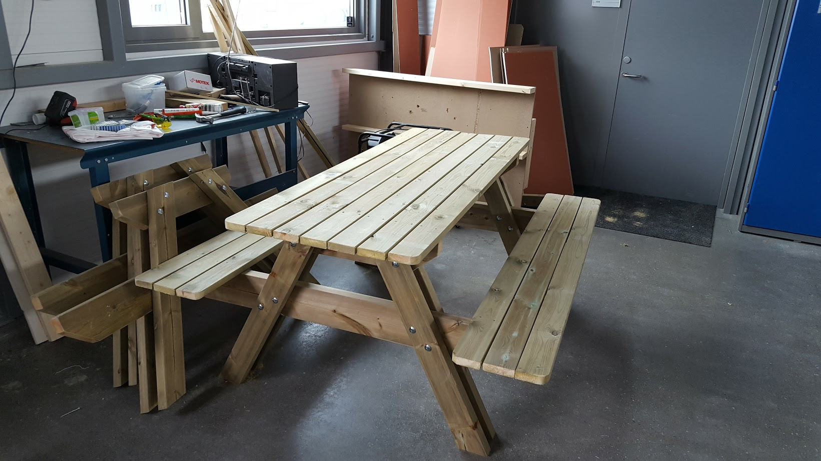
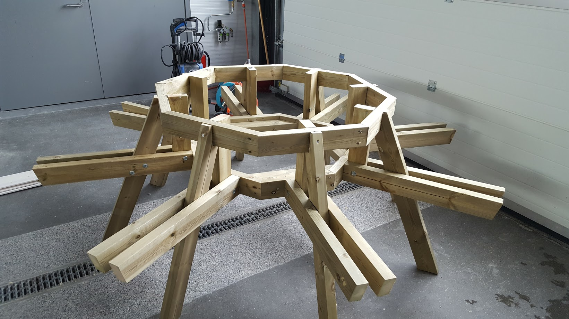
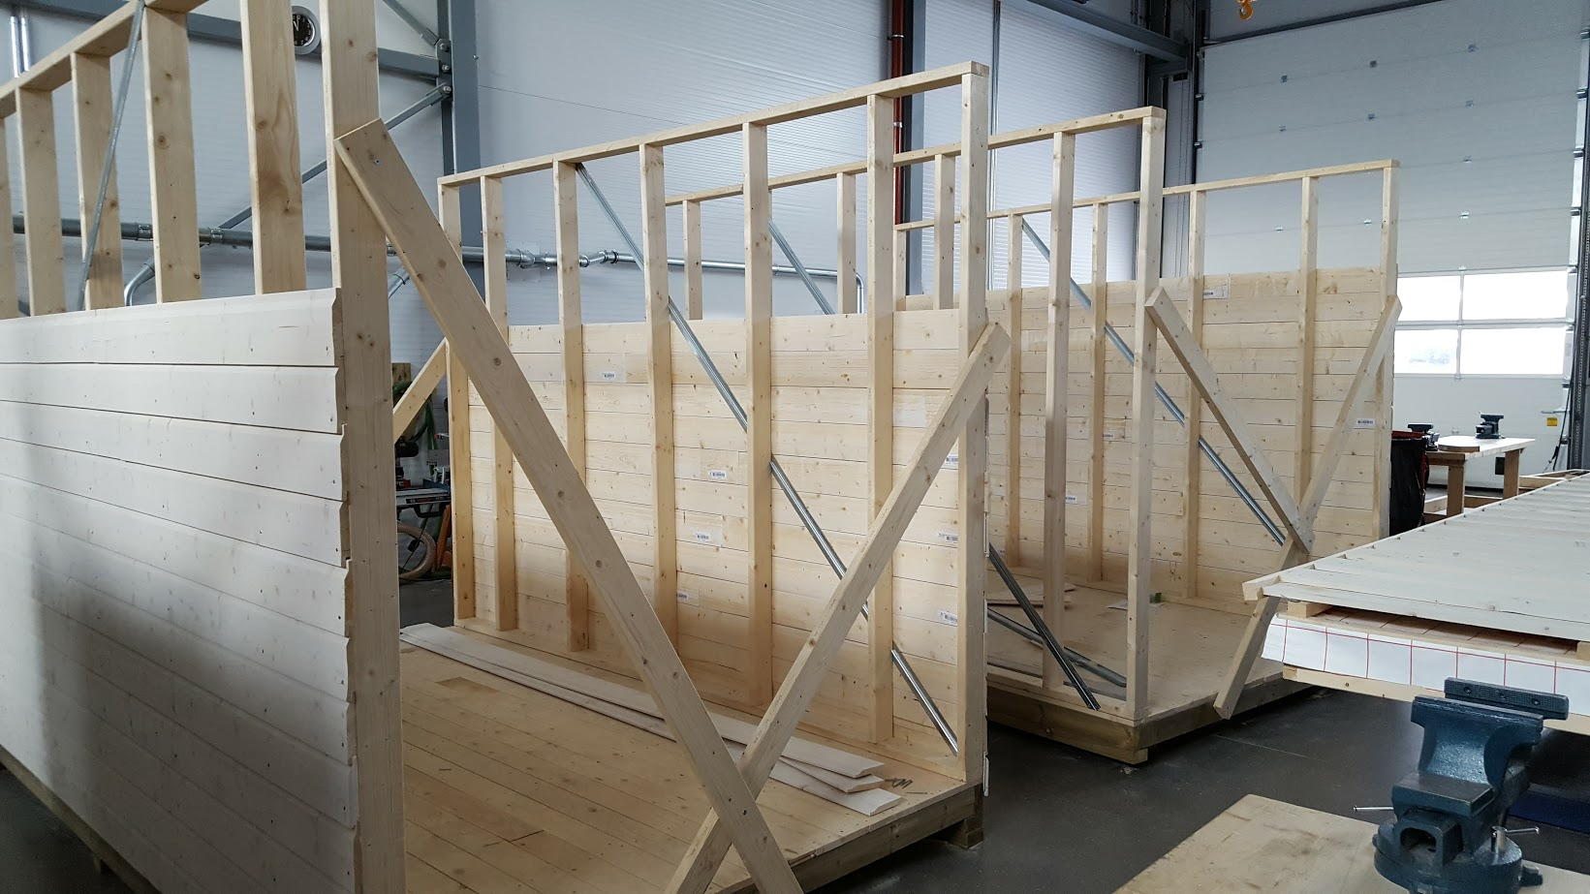
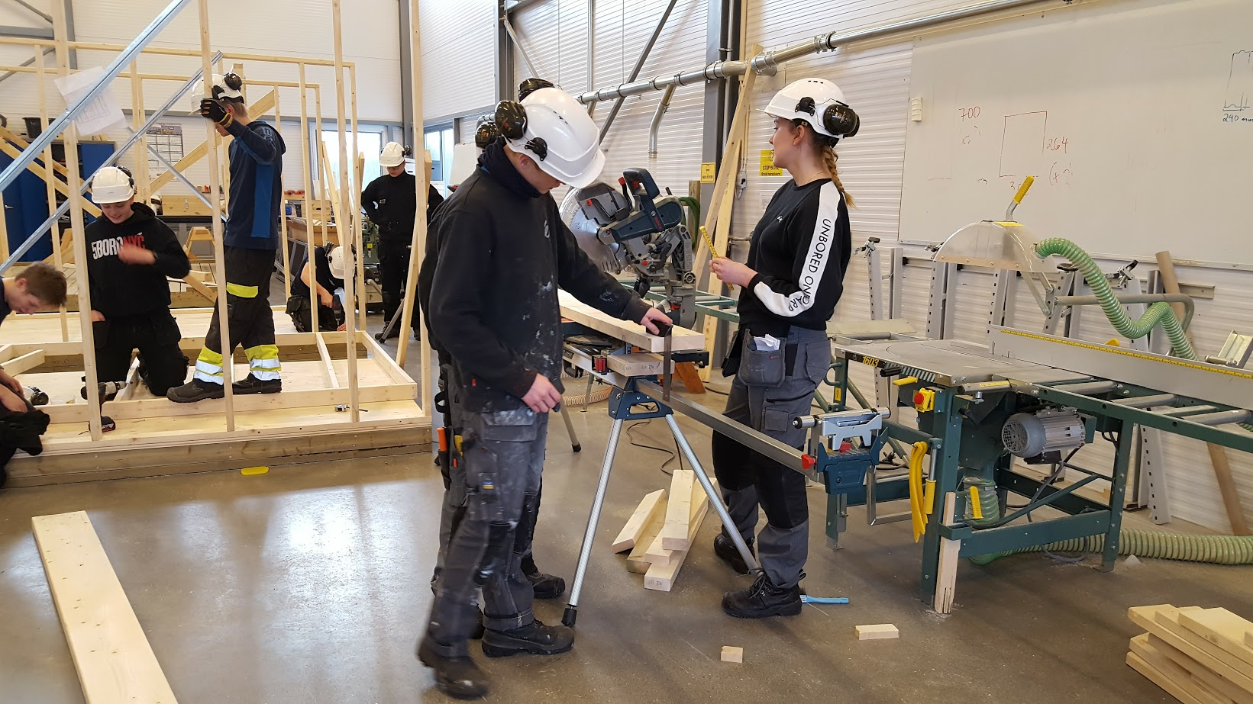
Ikke bare konstruksjon, matematikk kommer også i praktiske fag
Trygg Ove Tiberg

Slide 15
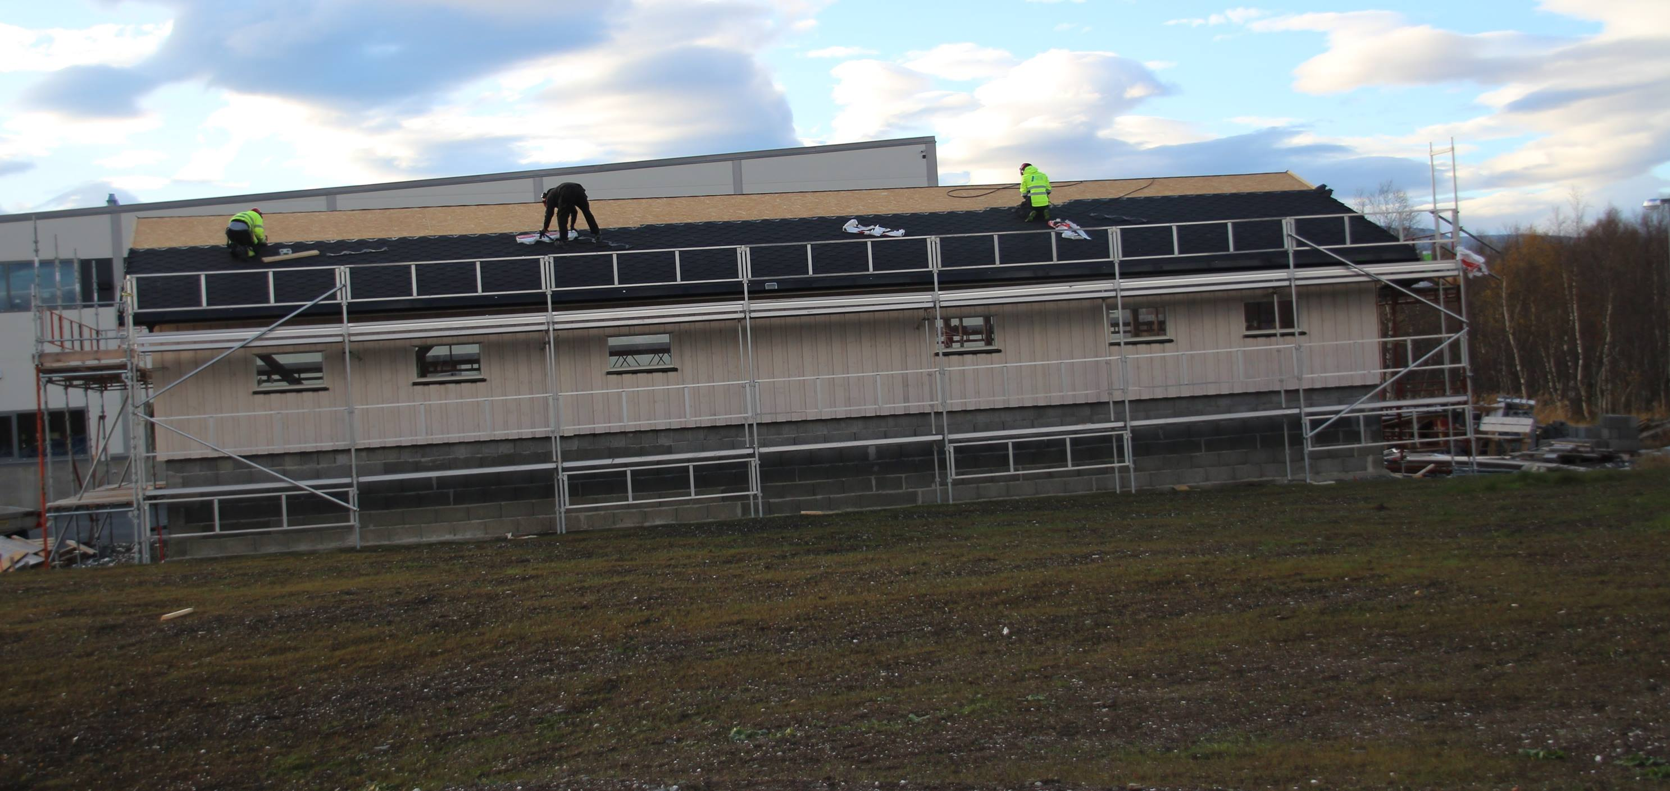
Lagerbygg 20 x 10m bygd av vg2 tømrer - elevene våre

Slide 16
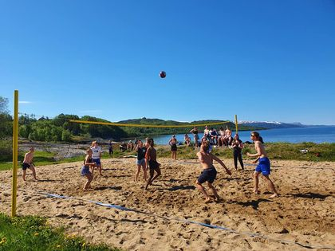
Idrettsfaglig utdanningsprogram

Slide 17
Hvorfor velge idrettsfag?
Har du behov for en aktiv skolehverdag?
Er du glad i idrett, helse og fysisk aktivitet?
Ønsker du å kombinere dette med teoretiske fag som gir studiekompetanse for høyere utdanning?

Slide 18
Idrettsfag - Hva kan du bli? (med videre utdanning)
* Fysioterapeut/Idrettspsykolog/Personlig trener
Lærer/Trener/Leder innen idrett, fysisk aktivitet og helse
Friluftsliv/Guide
Politi/Forsvar
Generell studiekompetanse

Slide 19
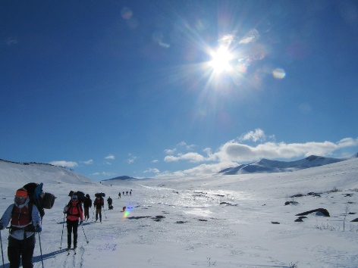
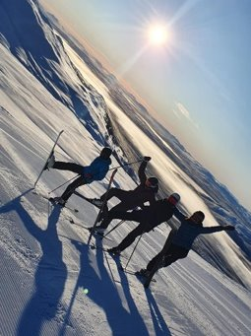
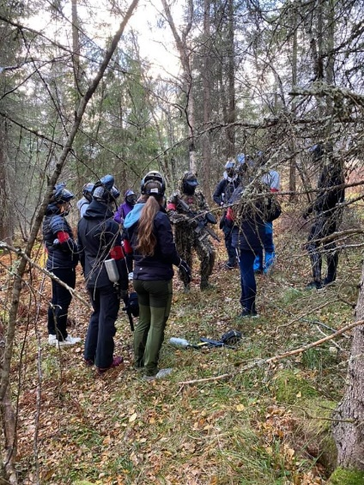
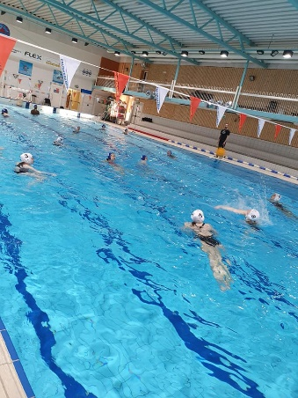
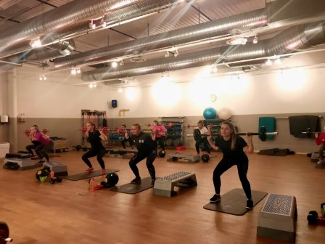
Noen av aktivitetene våre

Slide 20
Idrettsanlegg
Svømmehall
Idrettshall, kunstgress, SKS arena, lysløype og flott natur rett utenfor skoledøren
Skolens treningsrom

Slide 21
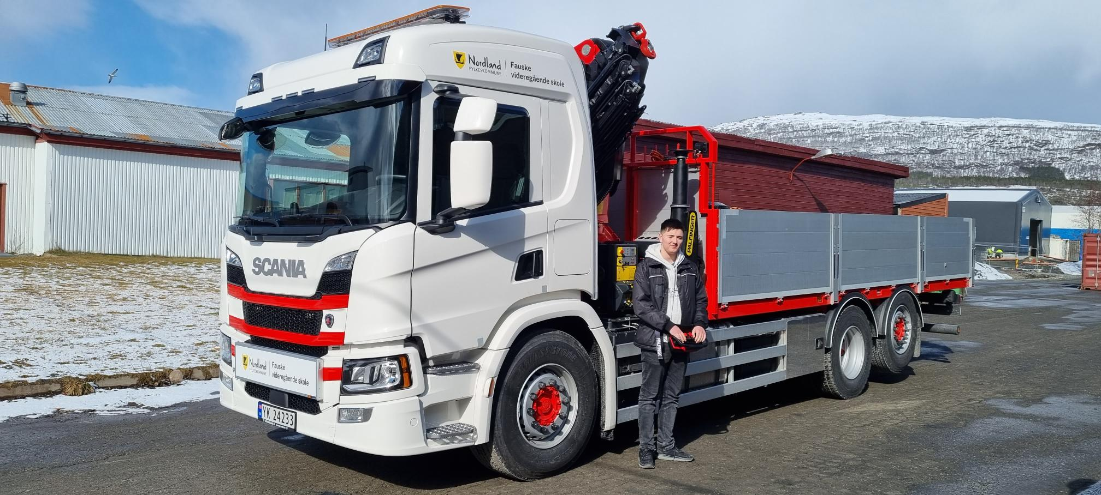
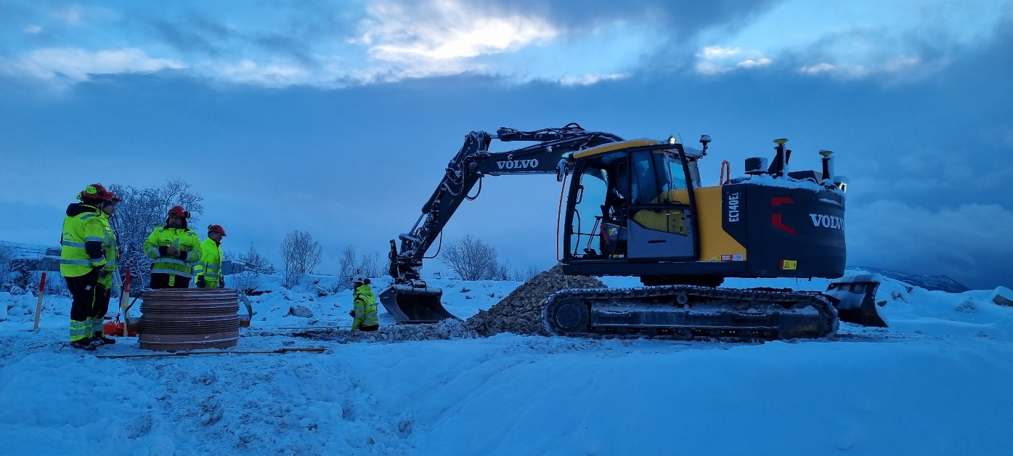
Søbbesva
Vg2 transport og logistikk
Fra vg1 TIF
Vg2 arbeidsmaskiner
Fra vg1 TIF og vg1 elektro
Vg3 anleggsmaskinmekaniker
Fra vg2 arbeidsmaskiner
Vg2 anleggsteknikk
Fra vg1 byggfag og vg1 TIF
Særdeles attraktive for arbeidslivet!

Slide 22
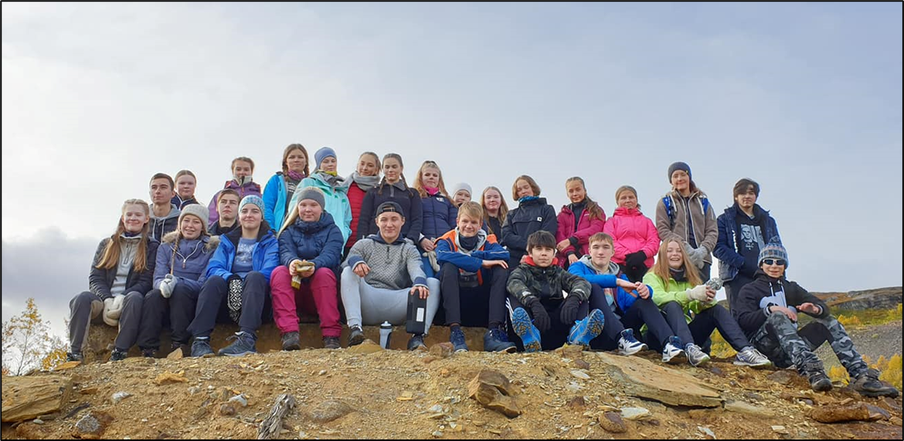
- Håper vi ses til høsten! ☺

